Slide 1
Отчёт о проведённых работах в ЖК Воробьев дом
Февраль 2023 года

Slide 2
Уважаемые жильцы и собственники помещений!
Мы подготовили для вас краткий отчет о выполненных Управляющей компанией работах в ЖК Воробьев дом за февраль 2023 года.
Ваши пожелания и предложения по обслуживанию ЖК просим направлять:
на почту info@uk-vd.ru, по телефону + 7 (495) 940-55-55 или через мобильное приложение «Домиленд».
С заботой о вас,
УК Воробьев дом

Slide 3
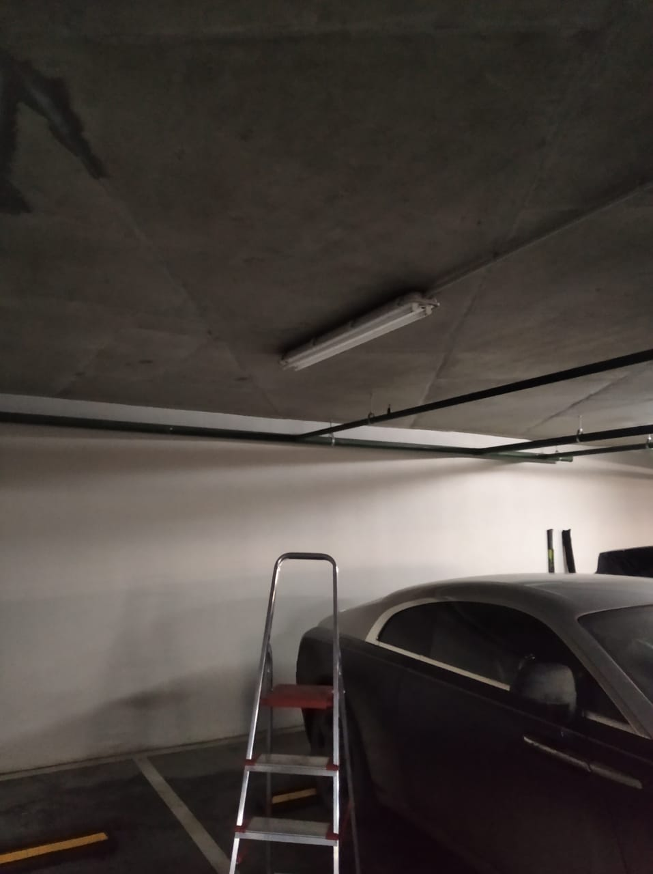
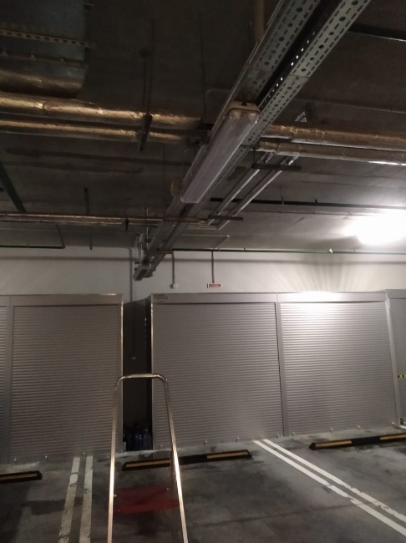
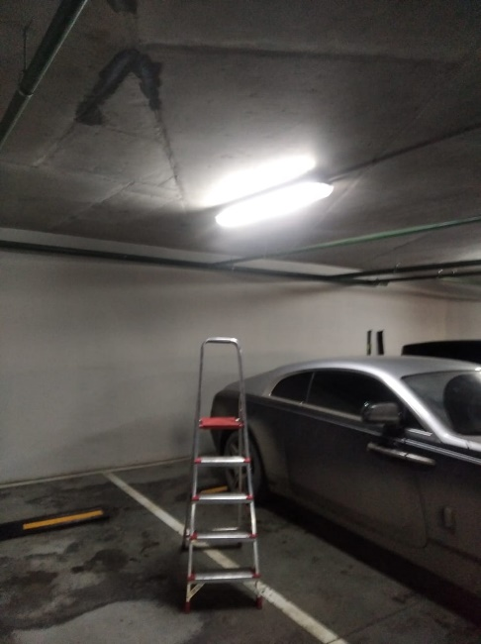
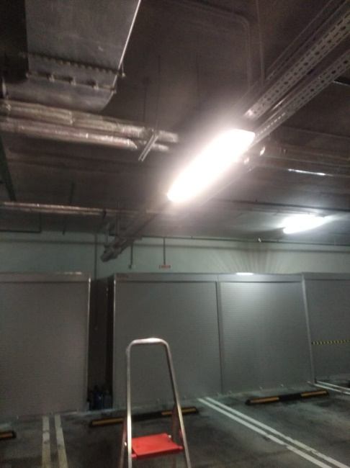
Обследование и замена ламп внутреннего освещения и аварийного освещения
До:
После:

Slide 4
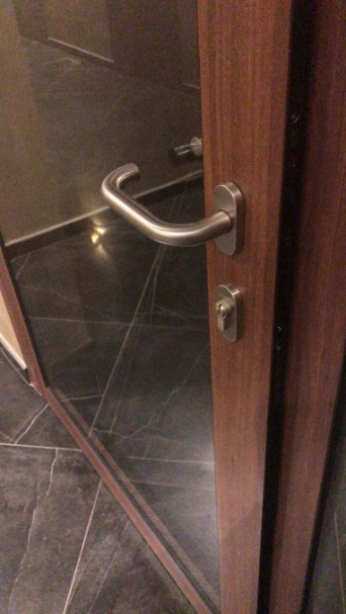
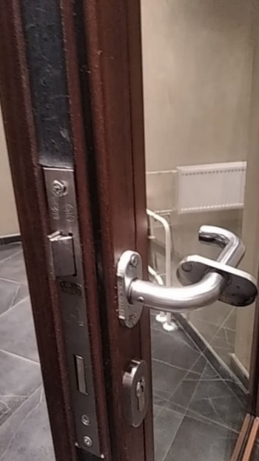
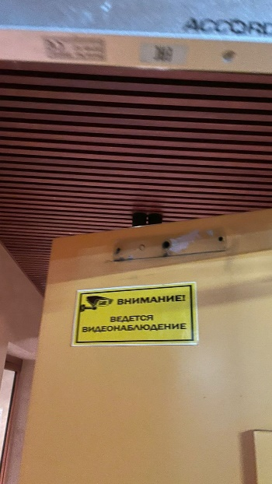
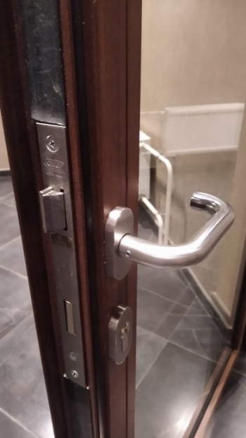
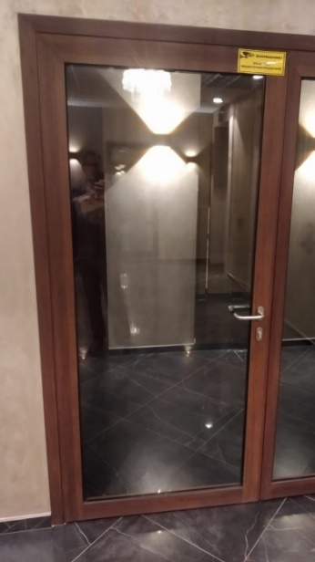
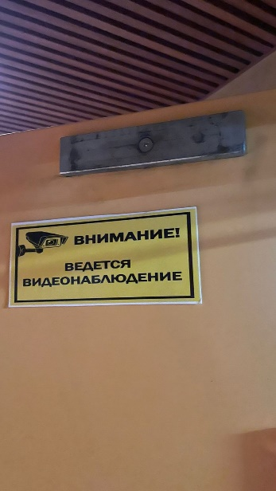
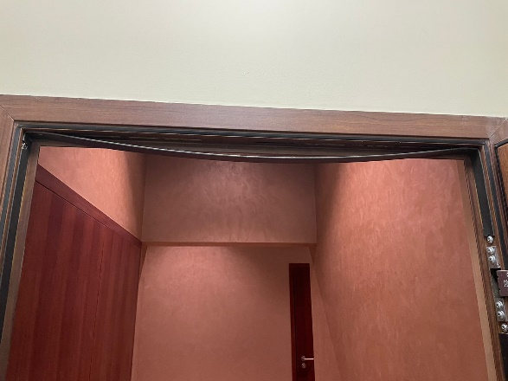
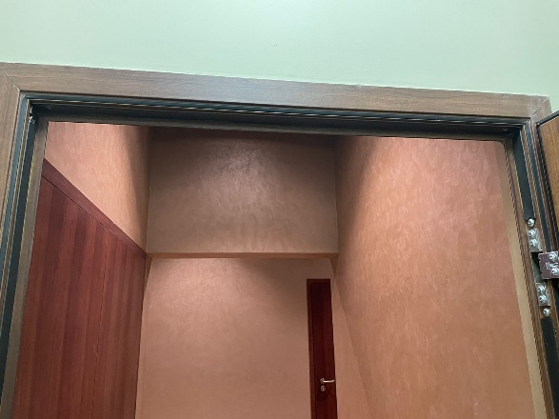
Восстановительные работы дверей в местах общего пользования
До:
После:

Slide 5
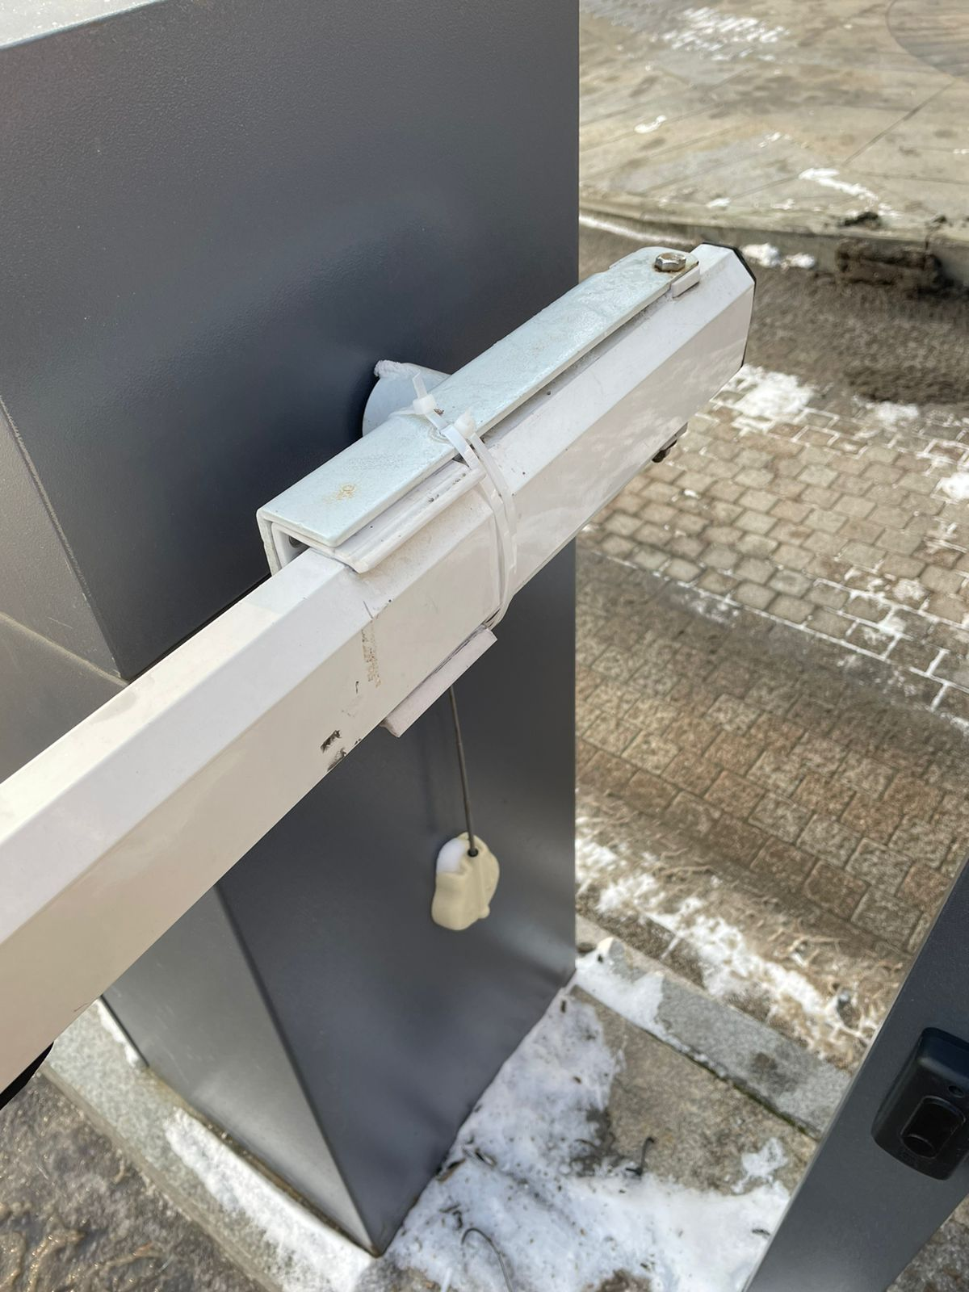
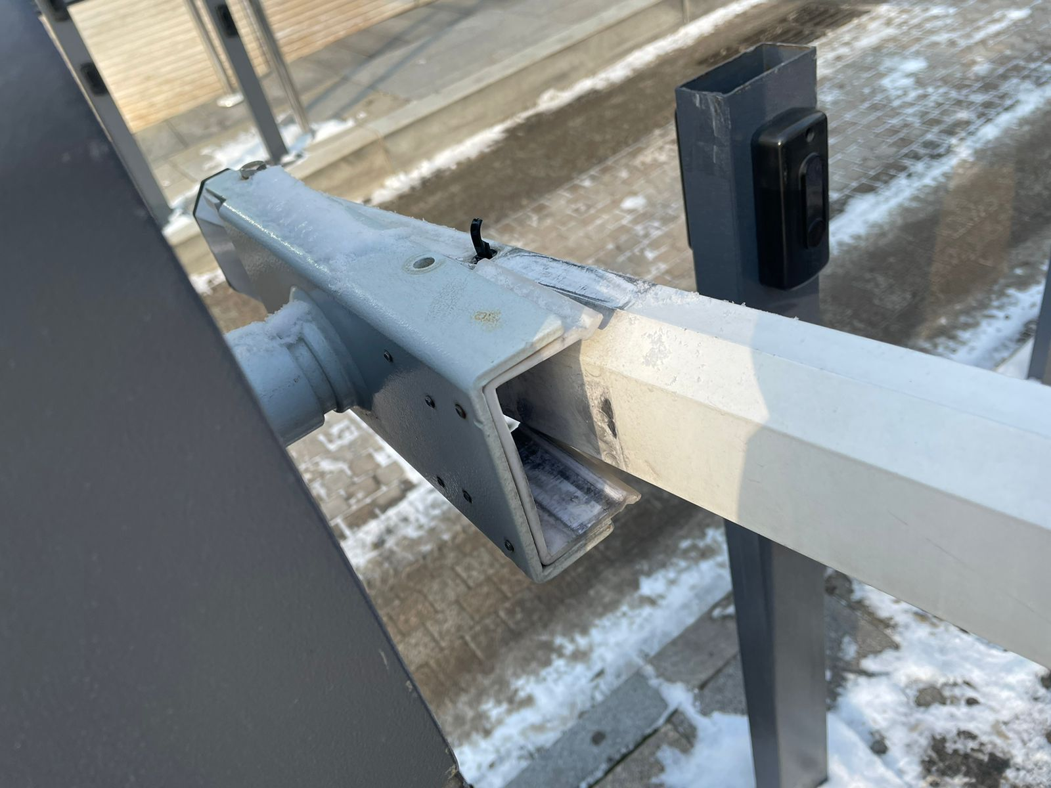
Восстановление въездного шлагбаума на гостевую парковку

Slide 6
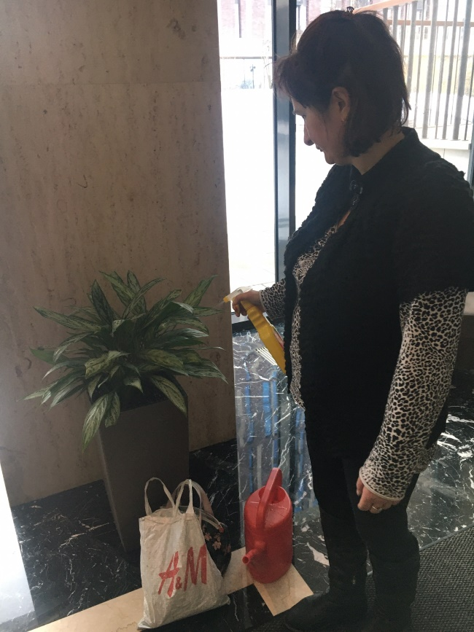
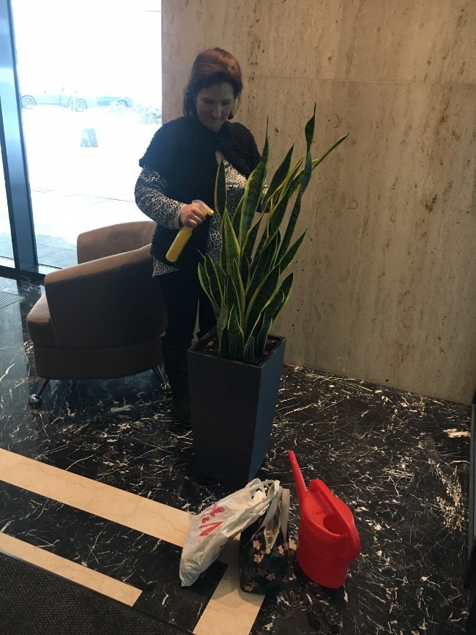
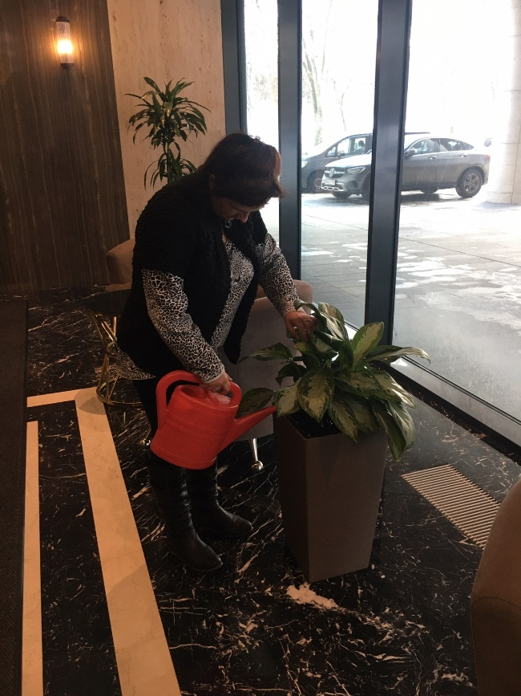
Уход за озеленением в местах общего пользования

Slide 7
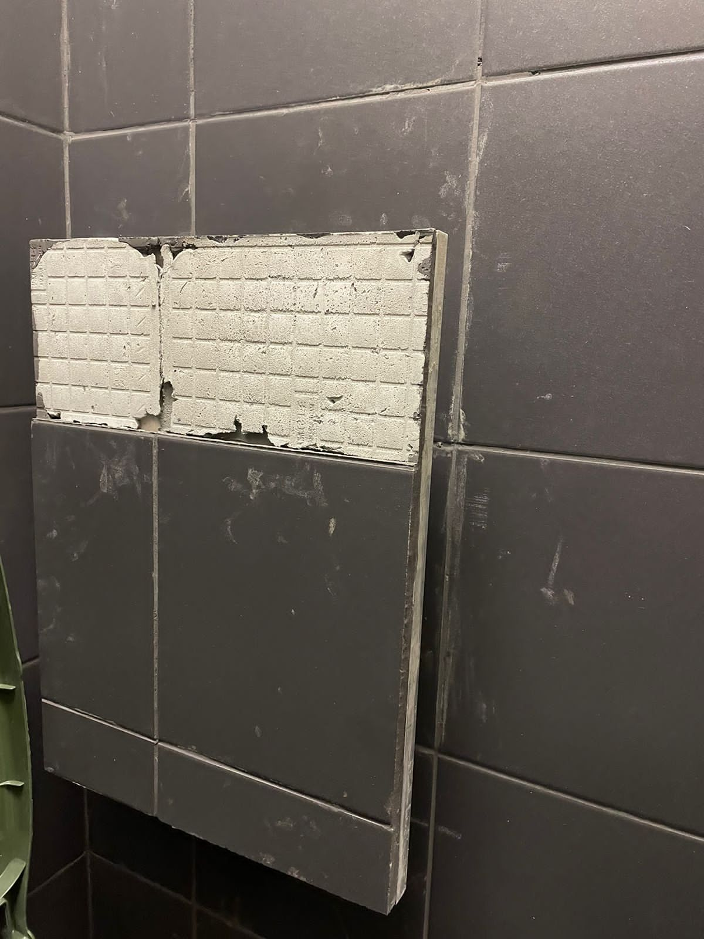
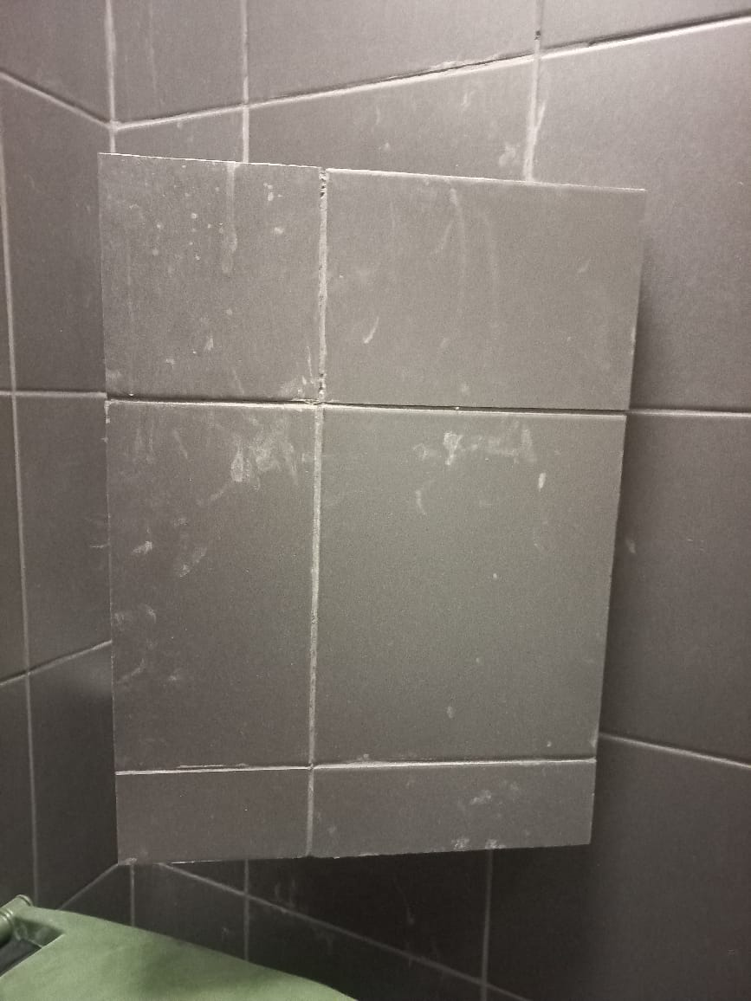
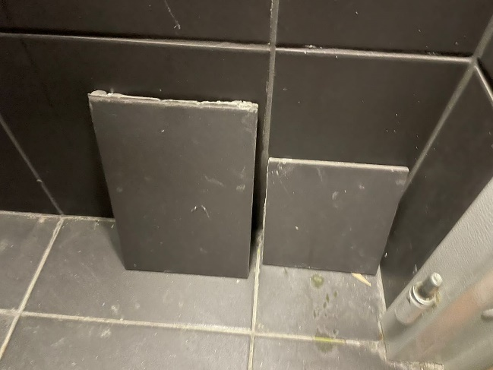
Восстановление плитки в мусорокамере

Slide 8
Инженерно-техническое обеспечение
Переварка проблемных участков системы водоснабжения
Настройка и коррекция программного обеспечения системы видеонаблюдения
Настройка и коррекция программного обеспечения приточной вытяжной системы вентиляции
Обследование и замена ламп внутреннего освещения и аварийного освещения
Проверка веса заряда огнетушителей (взвешиванием)

Slide 9
Вывоз мусора
Организовали ежедневный сбор и вывоз хозяйственно-бытовых отходов. Ведём раздельный сбор мусора. Строительный мусор вывозится по отдельным заявкам.
 | 2023 год | в т. ч. февраль 2023 года
Бытовой мусор | 129,6 м³ | 62,4 м³
в т.ч. РСО | 0 м³ | 0 м³
Строительный мусор | 40 м³ | 24 м³
Всего | 179,6 м³ | 139,6 м³
Утилизация элементов питания | 10 кг | 10 кг

Slide 10
Работа с заявками
За февраль 2023 года выполнили 411 заявок через систему «Домиленд»
Тип заявки | 2022 год | в т. ч. октябрь 2022 года
Пропуск | 724 | 38
Диспетчерская служба (в т. ч. аварийные заявки) | 63 | 28
Всего | 787 | 411

Slide 11
Аварийные заявки
Дата и время | Помещение | Содержание заявки | Принятые меры | Выполнение заявки
16.02.2023 9:20 | 221 | Протечка отвода полотенцесушителя | Заварили отвод полотенцесушителя | 16.02.2023 11:40

Slide 12
Услуги консьержей
За истекший период консьержи стремились создать комфортные условия для жильцов ЖК Воробьев дом: оказывали помощь в принятии заказов, корреспонденции и сопровождали гостей.
График работы: ежедневно 9:00-21:00
 | 2023 год | в т.ч. февраль 2023 года
Всего выполнено заявок (сопровождение гостей, прием заказов и т.д.) | 19 702 | 2 060

Slide 13
Уборка здания и территории
В феврале выполнили следующие работы (кроме ежедневных работ):
Вид уборки | Место уборки
Удаление пыли из напольных конвекторов с помощью пылесоса, вестибюли подъезда | Подъезд №№ 1, 2, 3
Сухая протирка декоративного стеллажа и панно за стойкой ресепшн | Подъезд №№ 1, 3 (вестибюли)
Удаление пыли из напольных конвекторов с помощью пылесоса | Подъезд №№ 1,2,3 (вестибюли)

Slide 14
Фонд капитального ремонта
Февраль 2023 года
Остаток средств на начало периода | 27 271 848,16 ₽
Всего поступило | 507 075,39 ₽
Всего потрачено | 0,00 ₽
Остаток средств | 27 778 923,43 ₽

Slide 15
Планы на март 2023 года
Инженерные системы | Клининг и придомовая территория
Планово-профилактические работы вводных электрощитов | Прочистка дренажных лотков паркинга
Осмотр открытых заземляющих устройств (молнезащита) | Влажная и сухая протирка въездных ворот в паркинг
Подготовка лифтов к ежегодному техническому освидетельствованию в соответствии с ПУБЭЛ | Протирка светильников и радиаторов на лестницах

Slide 16
СПАСИБО ЗА
ВНИМАНИЕ
С заботой о вас

